Slide 1
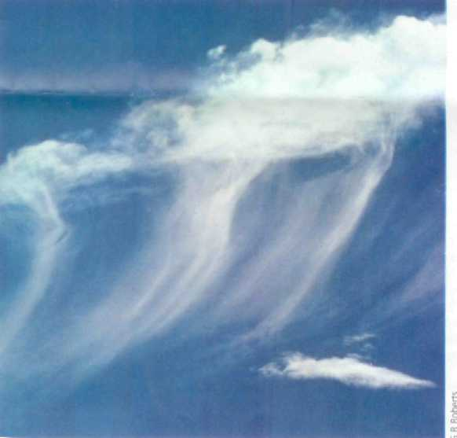
ОБЛАКА
ОБЛАКА

Slide 2
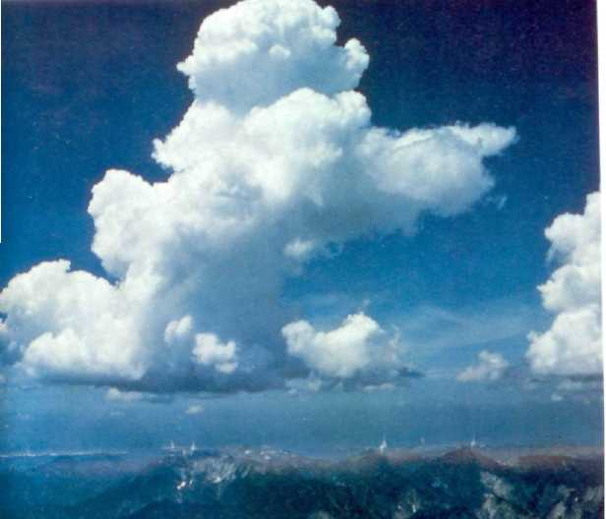
Облака –массы переносимого по воздуху водяного пара - закрывают около 50% земной поверхности в любой данный момент времени. Они являются частью круговорота воды в природе – процесса, обеспечивающего все живое на Земле пресной водой.

Slide 3
Как образуются облака?
Облака состоят из воды или льда. Водяной пар, испаряющийся с поверхности морей и океанов, присутствует в атмосфере. Чем выше температура, тем больше содержится в воздухе водяного пара. Поднимаясь, он охлаждается. Когда температура падает до определенной отметки, избыток водяного пара конденсируется в капельки воды.

Slide 4
Почему воздух поднимается?
Турбулентность – происходит в результате резкого изменения направления и скорости ветра.
Орографический подъем происходит при движении воздуха через горы.

Slide 5
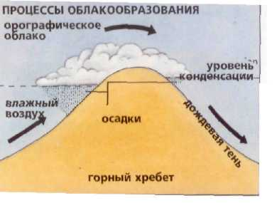
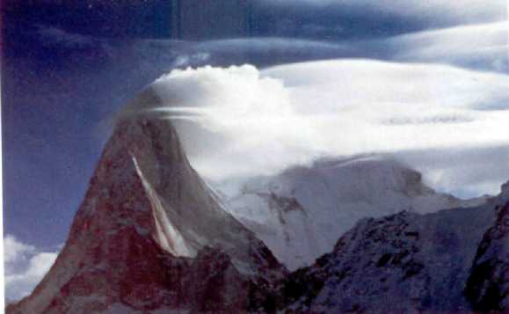
В результате орографического подъема могут образоваться облака разных видов: горный туман, облачная шапка, флагоподобные, чечевицеобразные, вихревые.
Образование орографических облаков
Флагообразное облако
у пика горы в Гималаях

Slide 6
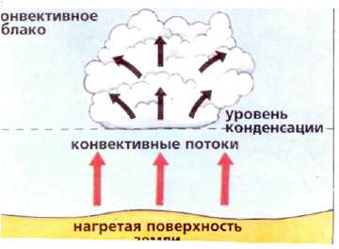
Образование конвективного облака.

Slide 7
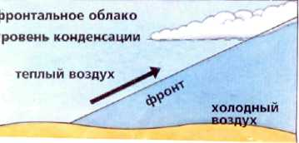
Фронтальное облако

Slide 8
Типы облаков
Наши предки пытались описать и классифицировать облака.
Но первым, кому это удалось был французский натуралист Жан Батист Ламарк. В 1802 году он предложил классифицировать облака по трем или пяти ярусам. В этом же году английский химик Люк Говард разработал классификацию, включающую три типа и дал им латинские названия: перистые, слоистые, кучевые.
Сегодня ВМО различает 10 типов облаков.

Slide 10
Верхний ярус от 6 – 18км: Перистые, перисто-слоистые, перисто-кучевые. Состоят из кристаллов льда, имеют форму тонких белых полос, барашков, ослепительно-белых кружев. Осадков не приносят.

Slide 11
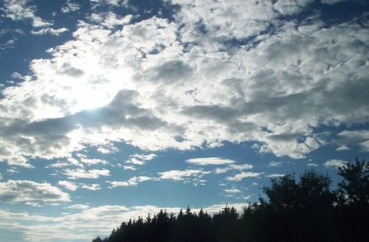
Средний ярус от 2-6 км: Высококучевые, высокослоистые. Состоят из смеси капелек воды и кристаллов льда. Выглядят как серо-белые разорванные пласты, или серо-голубые цельные полотна. Осадков из них выпадает мало

Slide 12
Нижний ярус до2 км: кучевые, слоисто-кучевые, слоистые, слоисто-дождевые, и кучево-дождевые. Три первых типа состоят из капелек воды, остальные из смеси воды и льда. Похожи на серое полотно, приносят моросящие осадки. Слоистые выглядят как темно-серый пласт и несут обложные дожди или снег. Кучевые – это плотные, темные облака, похожи на большие горы, ассоциируются с сильным дождем и грозами.

Slide 13
Можно ли предсказать погоду по облакам?
Красные облака на небе во время заката часто гарантируют ясную погоду на следующий день.
Облака медного оттенка с яркими серебристыми краями несут грозы летом и град зимой.
Рассветное небо, покрытое кроваво-красными пятнами, предвещает бурю.
Небо в «барашках» перисто-кучевых облаков нередко предвещает конец периода установившейся погоды.
Перистые облака часто указывают на изменение погоды.
Кучево-дождевые облака приносят грозы с дождем, снегом и градом.

Slide 14
Знаете ли вы?
******
Затерявшиеся в море моряки могут найти дорогу по облакам. Кудрявые облака обычно образуются над островами.
*******
Самые высокие облака – перистые. Онимогут достигать высоты 18 км и содержат до 500 тыс. тонн влаги.
*******
Чтобы искусственно вызвать дождь, облака с самолета бомбардируют кристаллами йодистого серебра. Вода вокруг них конденсируется и выпадает в виде дождя или снега.
******
Самое влажное место на земле – остров Кауаи (Гавайи). Здесь дождь идет 335-360 дней в году.

